Slide 1
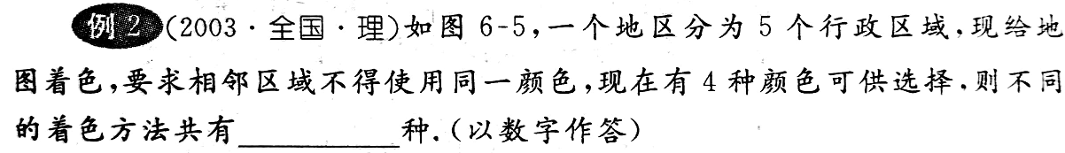
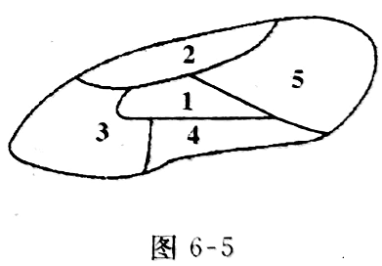
Notes:
1

Slide 2
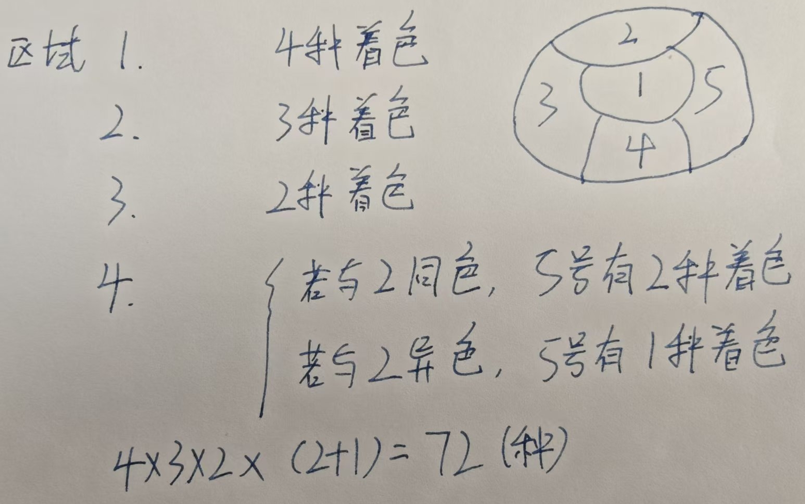
4号总是1种
Notes:
1

Slide 3
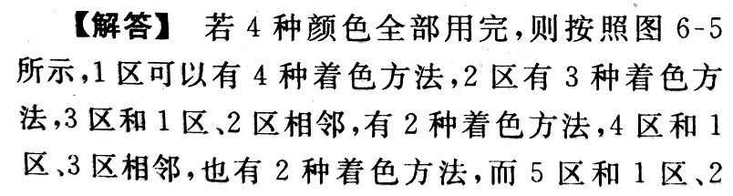
按序号选颜色，最方便

Slide 4
1区：4
2区：3
4区：3
这样，再选3，就要区分，2区和4区颜色是否相同

Slide 5
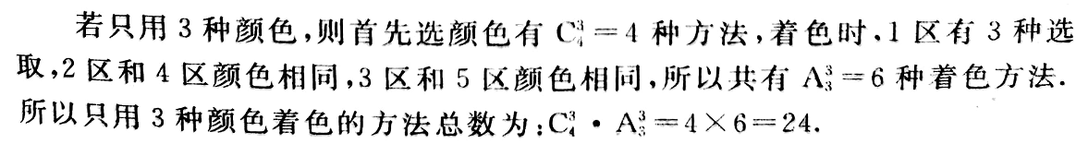
Notes:
1

